Slide 1
Global Bike
Curriculum: Einführung in S/4HANA mit Global Bike

Slide 2
4.1 (Mai 2022)
SAP S/4HANA 2020
Global Bike
keine

Slide 3
Simha Magal
Stefan Weidner
Jeff Word
Anfänger

Slide 4
Sie sind in der Lage,
die Geschichte der Global Bike Group wiederzugeben.
die Unternehmensstruktur der Global Bike Group grob zu skizzieren.
wesentliche Merkmale der Produkte und Geschäftspartner der Global Bike Group zu beschreiben.
die Geschäftsprozesse der Global Bike Group zu nennen.

Slide 5
Agenda
Global Bike Group
Unternehmensstruktur
Produkte
Geschäftspartner
Geschäftsprozesse

Slide 6
Global Bike Group
Hintergrund:
Globaler Konzern nutzt alle ERP-Funktionen
Besteht aus zwei Unternehmen in den USA und in Deutschland
Geschichte:
John Davis gewann viele Mountain Bike Wettbewerbe in den USA
1990 gründete er seine eigene Firma (Frankenstein Bikes)
Peter Schwarz wuchs auf Straßenfahrrädern im Schwarzwald auf
Als Student entwickelte er superleichte Fahrradrahmen
1993 gründete er seine Firma für Rahmen (Heidelberg Composites)
Beide trafen sich im Jahr 2000
2001 verschmolzen sie ihre Firmen zu Global Bike Inc.

Slide 7
Global Bike Group
Strategie:
John und Peter sind Co-CEOs
John ist verantwortlich für
Vertrieb, Marketing, Service und Support, IT, Finanzen und Personal
Verkauft Produkte und bringt Geld in die Firma
Peter ist verantwortlich für
Forschung und Entwicklung, Design, Einkauf und Fertigung
Produziert und verwendet Geld in der Firma
Führendes Fahrradunternehmen sowohl im Spitzensport als auch im Privatkundenbereich für Sporträder und Mountain Bikes.
Fokus:
Qualität
Stärke
Leistung

Slide 8
Agenda
Global Bike Group
Unternehmensstruktur
Produkte
Geschäftspartner
Geschäftsprozesse

Slide 9
Unternehmensstruktur (Überblick)
Global Bike Group
Konzern
Co-CEO John Davis
Co-CEO Peter Schwarz
Global Bike Inc.
Global Bike Germany GmbH
Unternehmen
Dallas
Miami
San Diego
Heidelberg
Hamburg
Standorte

Slide 10
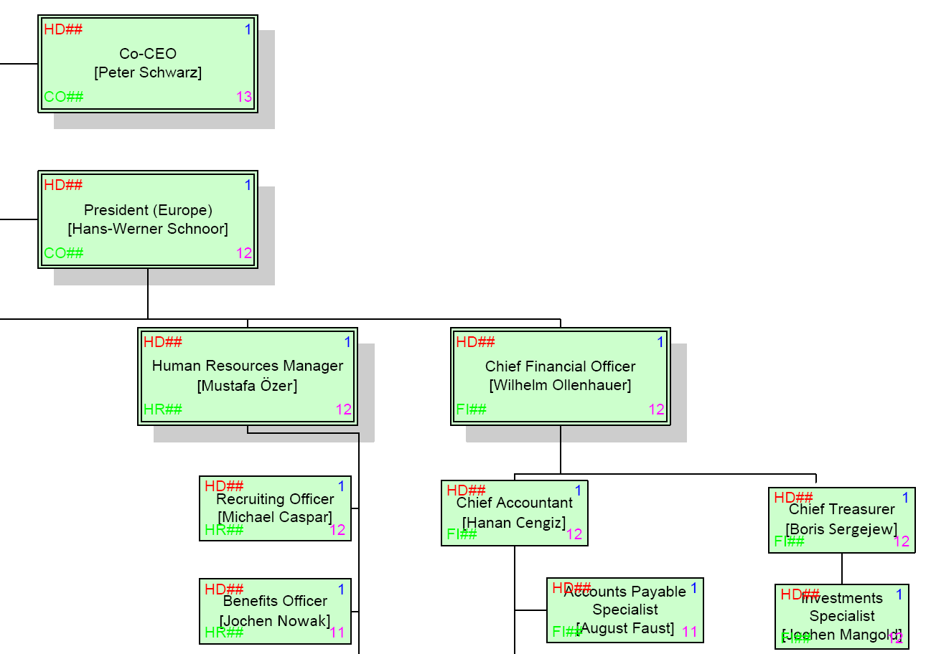
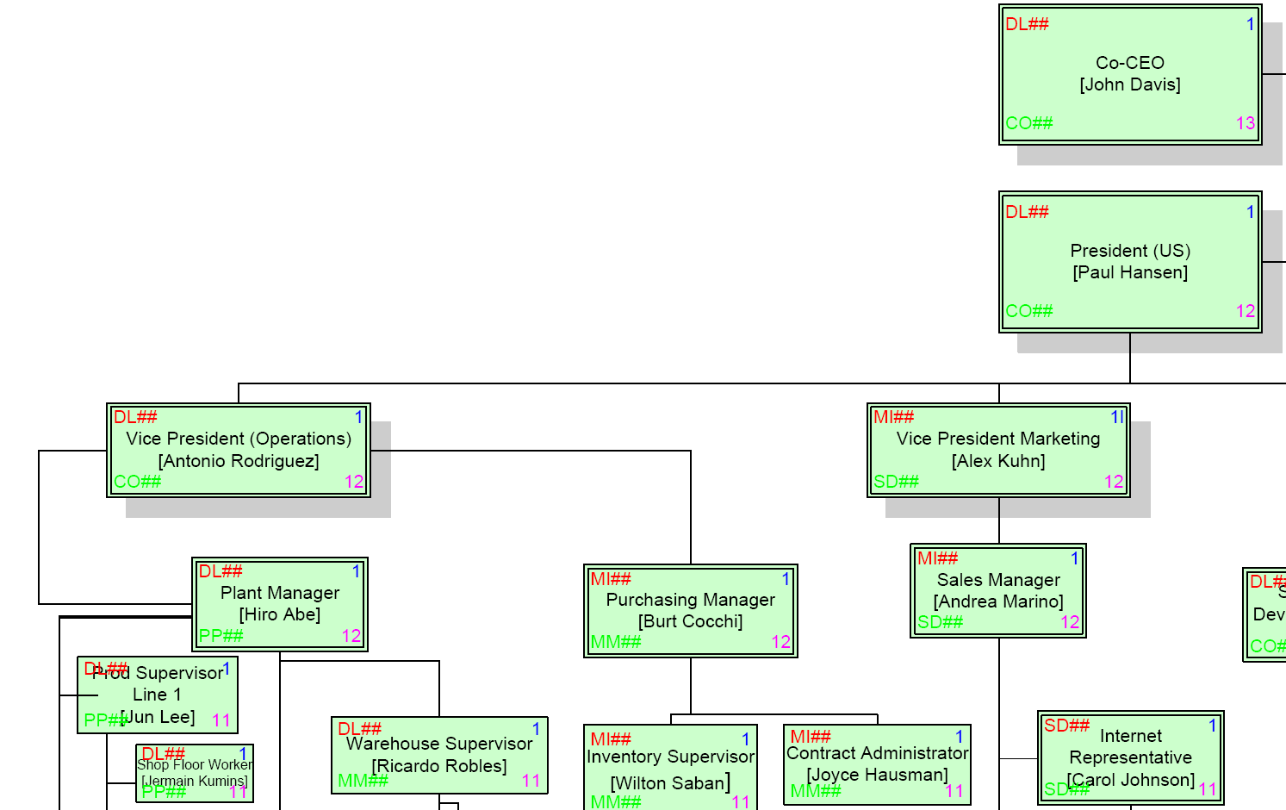
Organisationsstruktur (Personal)
Mitarbeiter (USA und Deutschland)

Slide 11
Agenda
Global Bike Group
Unternehmensstruktur
Produkte
Geschäftspartner
Geschäftsprozesse

Slide 12
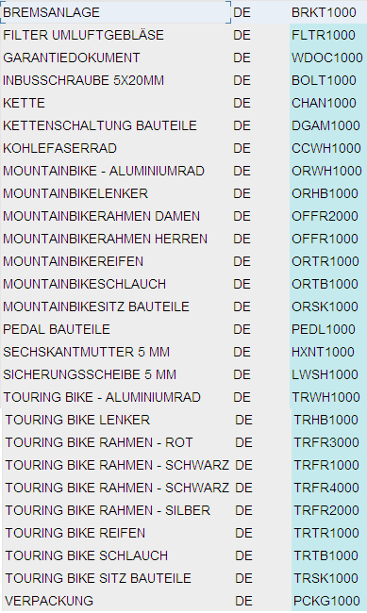
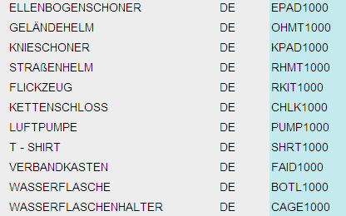
Produkte
Handelswaren
Zubehör
Sicherheit
Andere
Rohstoffe

Slide 13
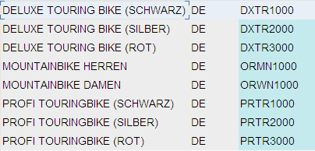
Produkte
Halbfabrikate
Fertigerzeugnisse
Rennräder (Deluxe, Professional) in drei Farben
Mountain Bikes (Herren, Damen)

Slide 14
Agenda
Global Bike Group
Unternehmensstruktur
Produkte
Geschäftspartner
Geschäftsprozesse

Slide 15
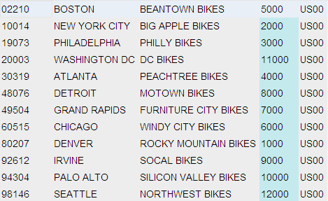
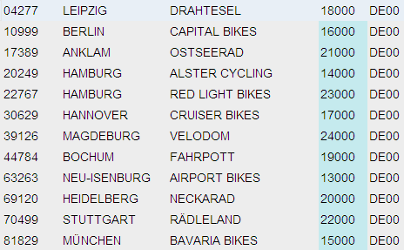
Geschäftspartner
Kunden (USA und Deutschland)

Slide 16
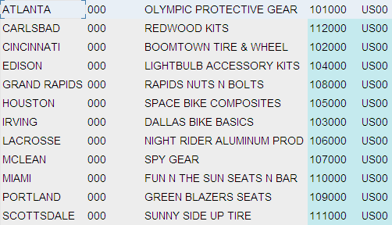
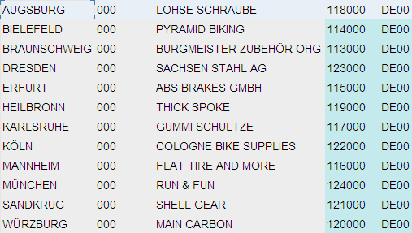
Geschäftspartner
Lieferanten (USA und Deutschland)

Slide 17
Agenda
Global Bike Group
Unternehmensstruktur
Produkte
Geschäftspartner
Geschäftsprozesse

Slide 18
Geschäftsprozesse
Vertrieb (SD)
Materialwirtschaft (MM)
Produktion (PP)
Finanzwesen (FI)
Controlling (CO)
Human Capital Management (HCM)
Warehouse Management (WM)
Wartung (EAM)
Service (CS)
Projektmanagement (PS)

Slide 19
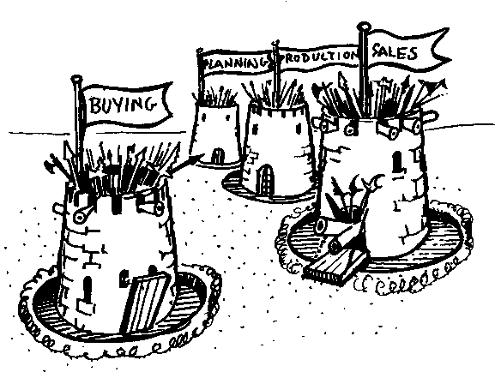
Funktionsübergreifende Integration

Slide 20
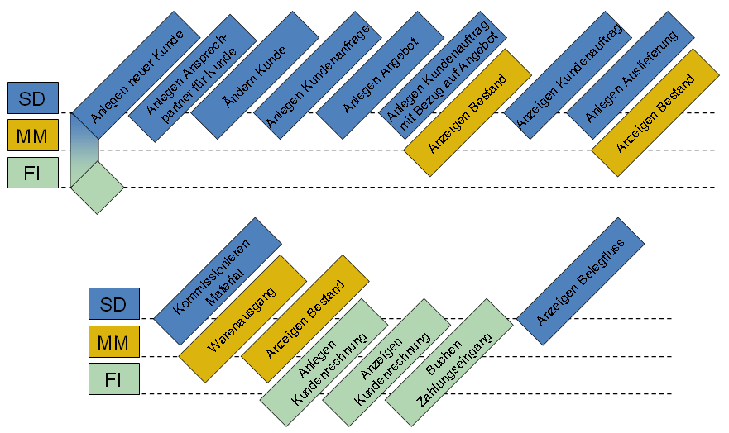
Prozessintegration (Beispiel)
Kundenauftragsprozess
Vertrieb (SD)
Materialwirtschaft (MM)
Finanzwesen (FI)

Slide 21
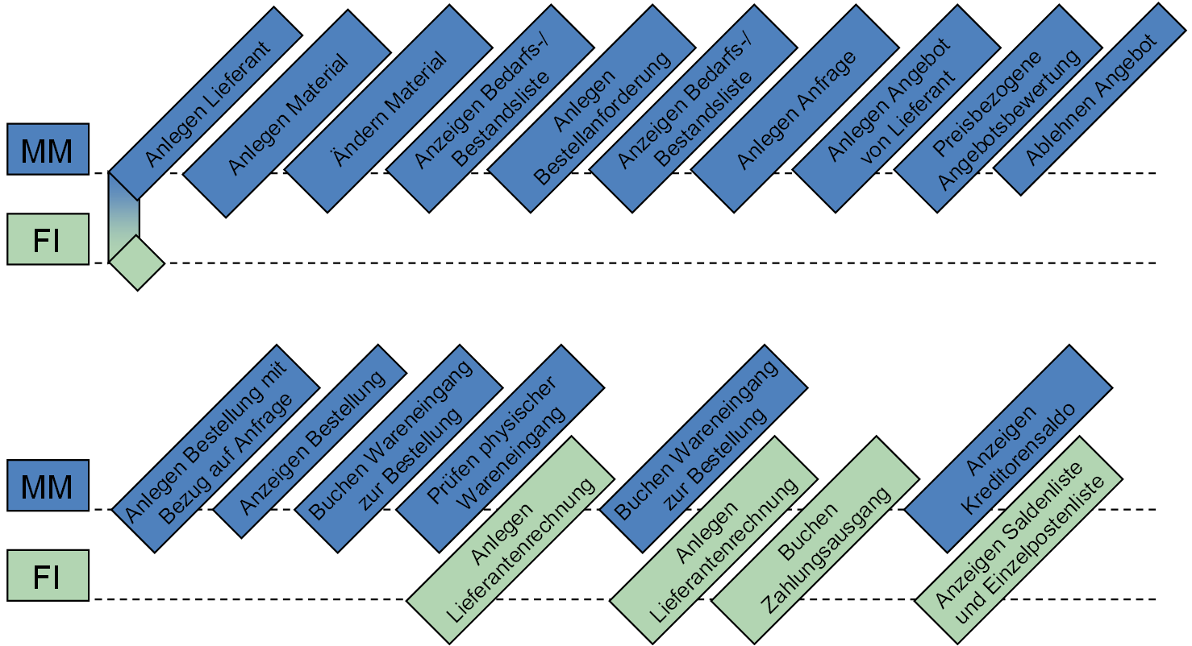
Prozessintegration (Beispiel)
Beschaffungsprozess
Materialwirtschaft (MM)
Finanzwesen (FI)

